Slide 1
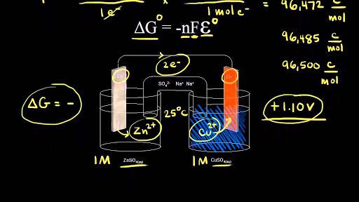
Elektrochemie
ZnSO₄
CuSO₄

Slide 2
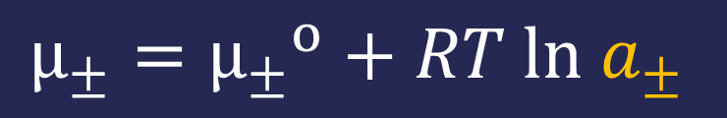
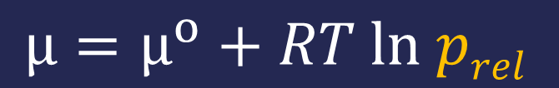

$$μ=μ^{o}{+ RT ln prel}_{ }$$
Co jsme tímto vztahem v minulé přednášce vyjadřovali?
$$μ_{±}={μ_{±}}^{o}{+ RT ln a_{±}}_{ }$$
Chemický potenciál kationtu/aniontu
v roztoku
$${Co je a_{±}?}_{ }$$

Slide 3
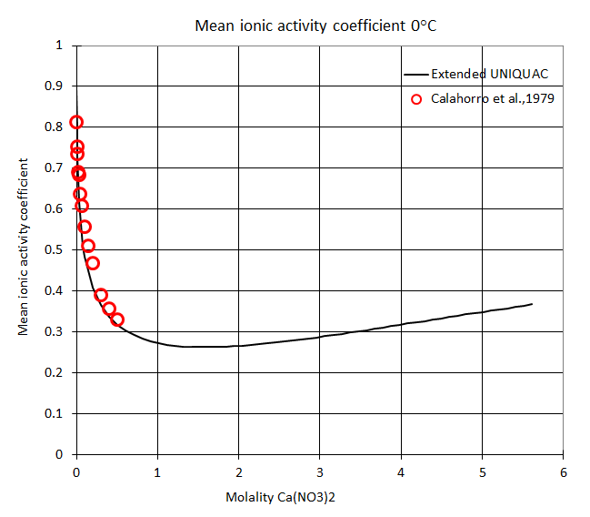
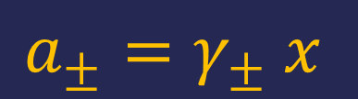



$${a_{±}=γ_{±} x}_{ }$$
Koncentrace „mísící“ (molalita)
$${γ_{±} pro Ca\left(NO3\right)2 při 0 oC}_{ }$$
Koncentrace „efektivní“ (z hlediska Henryho zákona)
$${γ_{±} }_{ }$$
$${Molalita Ca\left(NO3\right)2 }_{ }$$

Slide 4
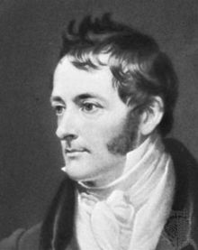
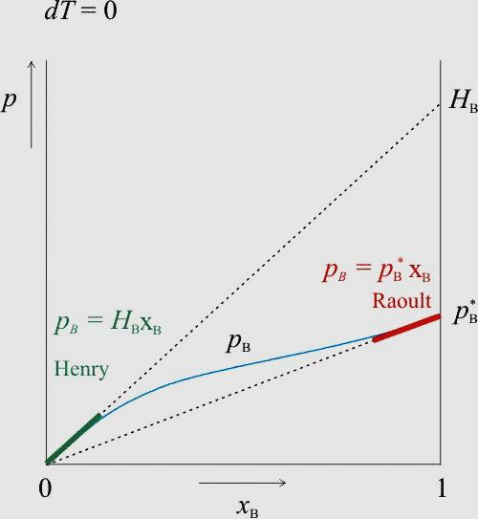
Parciální p rozpuštěné látky
Pro
reálné
roztoky
popsal William Henry
Zákon minule uveden pro neideální směs l-l
Nastává při mísení velmi odlišných kapalin (aceton + CS₂)
Při mísení podobných kapalin platí Raoultův zákon
K_{b}
=K_{b}

Slide 5
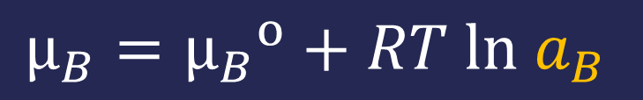
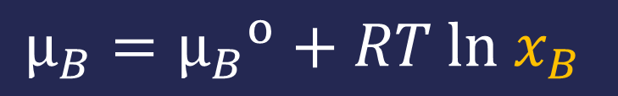
Aktivita rozpuštěné látky
Raoultův / Henryho zákon lze použít i pro pevnou látku B rozpuštěnou v kapalině A (např. roztok NaCl v H₂O)
$$μ_{B}={μ_{B}}^{o}{+ RT ln x_{B}}_{ }$$
$$μ_{B}={μ_{B}}^{o}{+ RT ln a_{B}}_{ }$$
Platí pro chemický potenciál látky B v OBOU FÁZÍCH

Slide 6

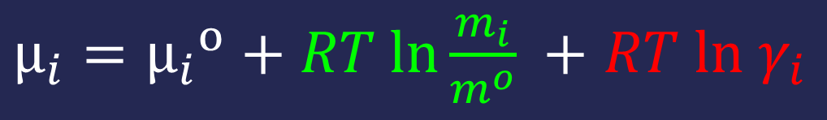
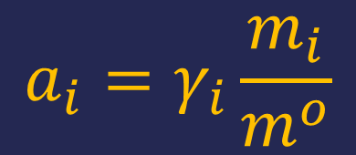

Individuální ion a jeho $γ$-koeficient (neměřitelný)
$$Proč?$$
$$μ_{i}={μ_{i}}^{o}{+ RT ln a_{i}}_{ }$$
Definuji AKTIVITU iontu v roztoku s využitím stavové rovnice ideálního plynu, neboť chemický potenicál látky je v rovnováze ve všech fázích stejný
$$a_{i}=γ_{i}\frac{m_{i}}{m^{o}}$$
$μ_{i}={μ_{i}}^{o}{+ RT ln\frac{m_{i}}{m^{o}}}_{ }+$ $RT ln{ γ}_{i}$

